Slide 1

TOÁN 4
Tập 1
Tuần 1
Bài 3: Ôn tập một số yếu tố thống kê và xác suất

Slide 2


Ấn để đến trang sách

Slide 3



Em hãy kể tên các bài học nói về thống kê hoặc xác suất đã được học ở lớp 2 và lớp 3.
Hãy kể lại một trò chơi trong đó có sử dụng các thuật ngữ “chắc chắn xảy ra”, “có thể xảy ra”, “không thể xảy ra” để mô tả các khả năng xảy ra của một hoạt động nào đó trong trò chơi.

Slide 4

Trả lời
Các bài học nói về thống kê hoặc xác suất đã được học là:
Chắc chắn – Có thể - Không thể (lớp 2)
Thu thập, phân loại, ghi chép số liệu thống kê
Bảng số liệu thống kê
Khả năng xảy ra của một sự kiện (lớp 3)

Slide 5
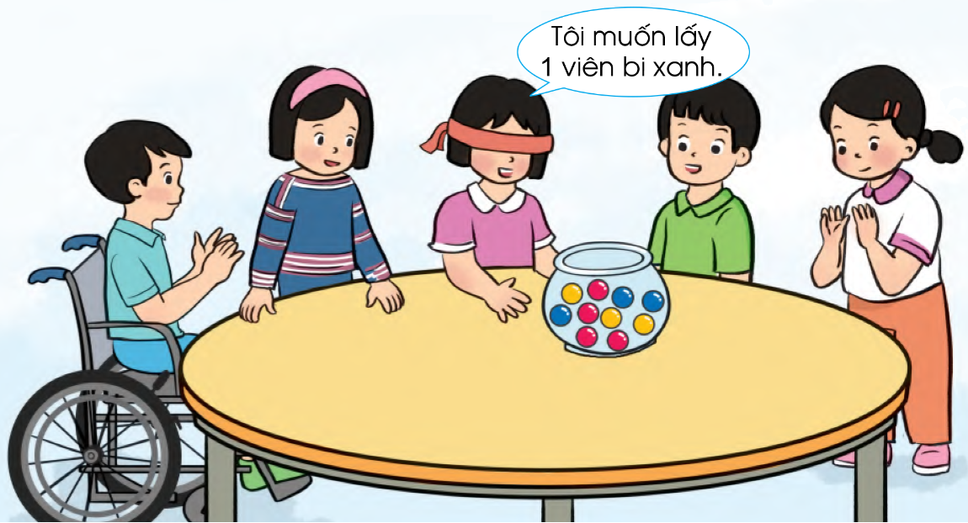


Trả lời
b) Mô tả:
Chuẩn bị một lọ đựng viên bi các màu: xanh, đỏ, vàng
Bạn bốc bi bịt mắt và được yêu cầu bốc một viên bi xanh trong lọ
Có thể xảy ra các trường hợp:

Slide 6



Slide 7

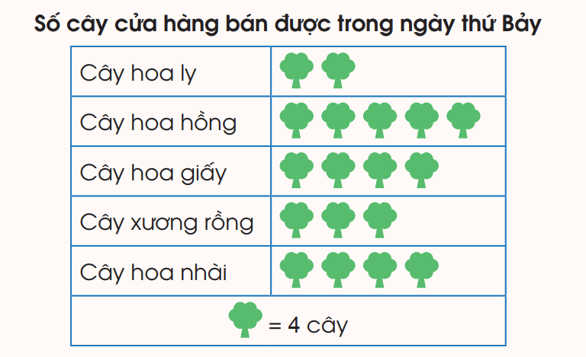
Bài tập 1
Quan sát biểu đồ tranh sau rồi trả lời các câu hỏi:
Trong ngày thứ Bảy:
Cửa hàng bán được những loại cây nào?
Cửa hàng bán được bao nhiêu cây
xương rồng?
c) Loại cây nào cửa hàng bán được nhiều nhất?
d) Cửa hàng bán được số cây hoa nhài gấp mấy lần số cây hoa ly?

Slide 8

Bài tập 1
Trả lời:
Trong ngày thứ Bảy:
Cửa hàng bán được 5 loại cây: cây hoa ly,
cây hoa hồng, cây hoa giấy, cây xương rồng, cây hoa nhài.
b) Cửa hàng bán được: 3 $×$ 4 = 12 cây xương rồng.
c) Loại cây cửa hàng bán được nhiều nhất là: cây hoa hồng.
d) Cửa hàng bán được số cây hoa nhài là: 4 $×$ 4 = 16 cây.
Cửa hàng bán được số cây hoa ly là: 2 $×$ 4 = 8 cây.
Cửa hàng bán được số cây hoa nhài gấp số cây hoa ly: 16 : 8 = 2 lần.

Slide 9

Bài tập 2
Số học sinh đi xe buýt đến trường ở lớp 4C của một trường
tiểu học được ghi lại như sau:
Số học sinh lớp 4C đi xe buýt đến trường
Ngày trong tuần | Thứ Hai | Thứ Ba | Thứ Tư | Thứ Năm | Thứ Sáu
Số học sinh | 16 | 15 | 17 | 15 | 12

Slide 10

Bài tập 2
a) Trả lời các câu hỏi:
Thứ Hai có bao nhiêu học sinh đi xe buýt đến trường?
Ngày nào có nhiều học sinh đi xe buýt đến trường nhất? Ngày nào có ít học sinh đi xe buýt đến trường nhất?
b) Em hãy đặt thêm câu hỏi từ thông tin có được trong bảng số liệu thống kê trên

Slide 11
Bài tập 2 (SGK – tr10)
Trả lời
Ngày trong tuần | Thứ Hai | Thứ Ba | Thứ Tư | Thứ Năm | Thứ Sáu
Số học sinh | 16 | 15 | 17 | 15 | 12
a)
Thứ Hai có 16 học sinh đi xe buýt đến trường.
Thứ Tư có nhiều học sinh đi xe buýt đến trường nhất.
Thứ Sáu có ít học sinh đi xe buýt đến trường nhất.
b) Câu hỏi:
Hai ngày nào có số học sinh đi xe buýt đến trường bằng nhau?
Có bao nhiêu học sinh đi xe buýt đến trường vào thứ Ba?

Slide 12
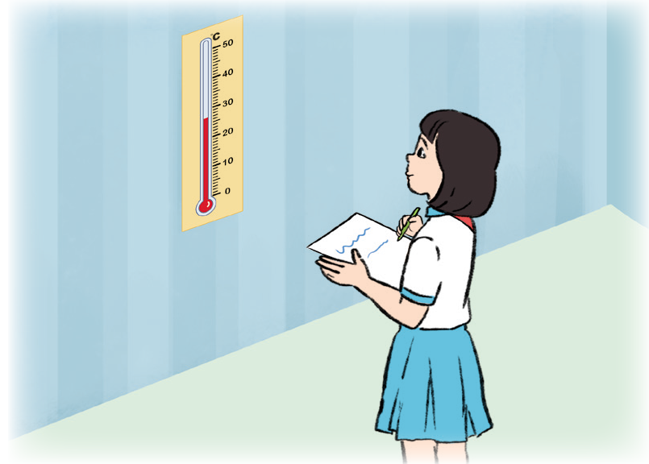
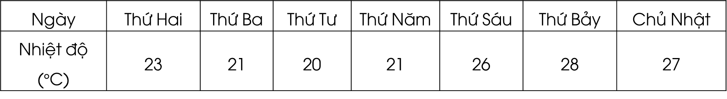
Bài tập 3
Bạn Thảo được phân công ghi lại nhiệt độ vào lúc 10 giờ sáng của tất cả các ngày trong một tuần như ở bảng sau:
Nhiệt độ vào lúc 10 giờ sáng của các ngày trong một tuần
Ngày | Thứ Hai | Thứ Ba | Thứ Tư | Thứ Năm | Thứ Sáu | Thứ Bảy | Chủ Nhật
Nhiệt độ ($°$C) | 23 | 21 | 20 | 21 | 26 | 28 | 27

Slide 13
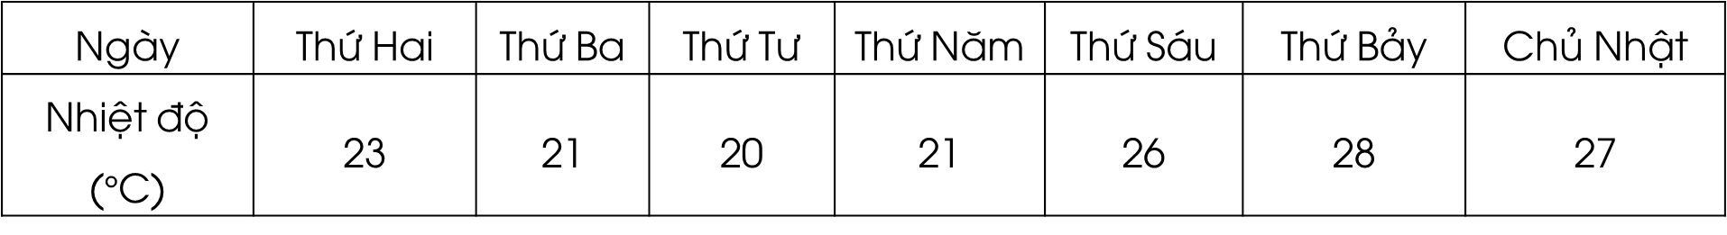
Bài tập 3 (SGK – tr11)
Nhiệt độ vào lúc 10 giờ sáng của các ngày trong một tuần
Ngày | Thứ Hai | Thứ Ba | Thứ Tư | Thứ Năm | Thứ Sáu | Thứ Bảy | Chủ Nhật
Nhiệt độ ($°$C) | 23 | 21 | 20 | 21 | 26 | 28 | 27
Vào lúc 10 giờ sáng:
Ngày thứ Ba nhiệt độ là bao nhiêu độ C?
Ngày Chủ Nhật nhiệt độ là bao nhiêu độ C?
Nhiệt độ cao nhất trong tuần là bao nhiêu độ C?
Ngày nào trong tuần có nhiệt độ thấp nhất?
Em có nhận xét gì về nhiệt độ của những ngày đầu tuần và những ngày cuối tuần?

Slide 14
Bài tập 3 (SGK – tr11)
Nhiệt độ vào lúc 10 giờ sáng của các ngày trong một tuần
Ngày | Thứ Hai | Thứ Ba | Thứ Tư | Thứ Năm | Thứ Sáu | Thứ Bảy | Chủ Nhật
Nhiệt độ ($°$C) | 23 | 21 | 20 | 21 | 26 | 28 | 27
Trả lời:
Vào lúc 10 giờ sáng:
a) Ngày thứ Ba nhiệt độ là 21 độ C.
b) Ngày Chủ nhật nhiệt độ là 27 độ C.
c) Nhiệt độ cao nhất trong tuần là 28 độ C.
d) Thứ Tư có nhiệt độ thấp nhất.
e) Nhiệt độ của những ngày đầu tuần thấp hơn nhiệt độ của những ngày cuối tuần.

Slide 15

Ấn để đến trang sách

Slide 16
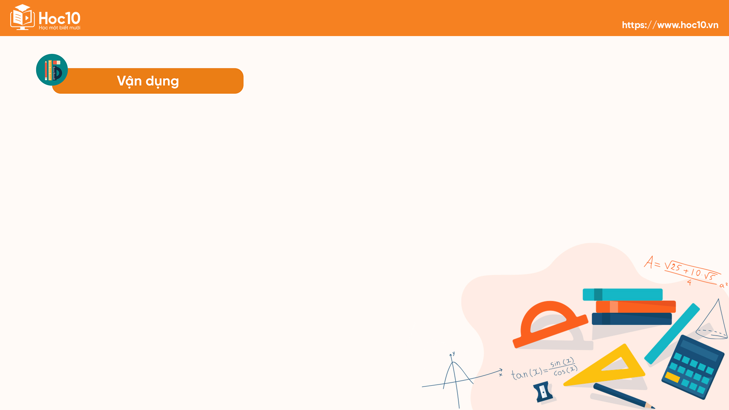
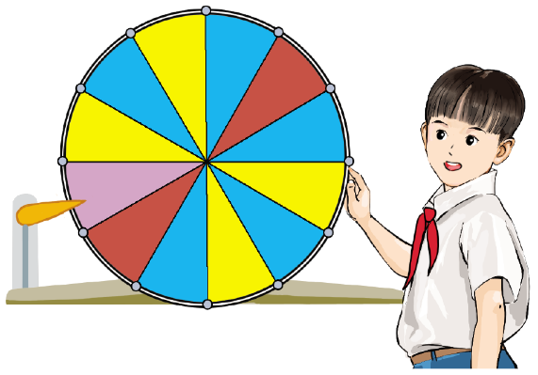
Bài tập 4 (SGK – tr11)
An quay vòng quay một lần. Khi vòng quay dừng lại thì chiếc kim sẽ chỉ vào một ô đã tô màu. Theo em, chiếc kim có những khả năng chỉ vào ô màu nào?
Trả lời:
Ô màu vàng, ô màu xanh, ô màu đỏ hoặc ô màu tím.

Slide 17

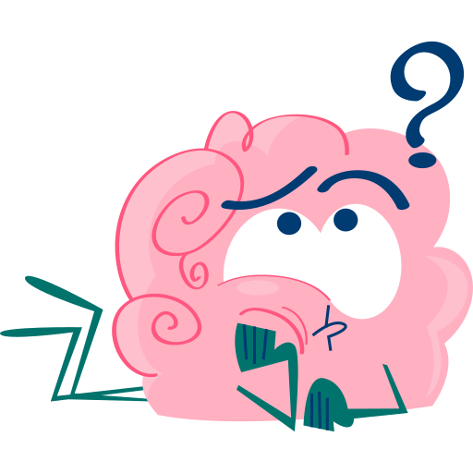
Qua bài học hôm nay, em đã ôn tập được những kiến thức gì?

Slide 18
Để nắm chắc kiến thức đó, em nhắn bạn điều gì?

Slide 19

Ấn để đến trang sách

Slide 20


Ôn tập kiến thức đã học
Hoàn thành bài tập trong VBT
Đọc và chuẩn bị trước Bài 4 – Các số trong phạm vi 1 000 000

Slide 21


Slide 22
